Slide 1

Формы учебных занятий по физике для старших классов
Коробов МЕН-472801

Slide 2
Урок изучение нового материала: Вступительные упражнения учеников. Учитель выясняет степень готовности учеников к уроку. Ученики активизируют свои знания, необходимые для данного урока. Актуализация знаний учеников, создание проблемной ситуации, необходимой для данного урока. Исследование проблемы известными средствами. Подведение итогов и формулировки выводов. Упражнения на применение добытых знаний, закрепления знаний. Домашнее задание. Урок применение знаний на практике: Вступительные упражнения. Практические упражнения учеников из новой темы. Обобщение. Домашнее задание.
Виды учебных занятий и формы их проведения
Урок закрепление и повторение учебного материала:
Анализ отдельных физических явлений и законов за темой, что повторяется.
Рефераты или сообщение учеников. Обсуждение.
Обобщение.
Домашнее задание.
Урок контроля и учета знаний:
Краткое повторение для актуализации знаний учеников и инструктаж учителя.
Самостоятельное выполнение учениками контрольных заданий.
Оценка работы учеников.
Комбинированный урок:
Проверка домашнего задания.
Актуализация опорных знаний учеников.
Подача нового материала.
Закрепление
Домашнее задание

Slide 3

Изучение нового материала

Slide 4
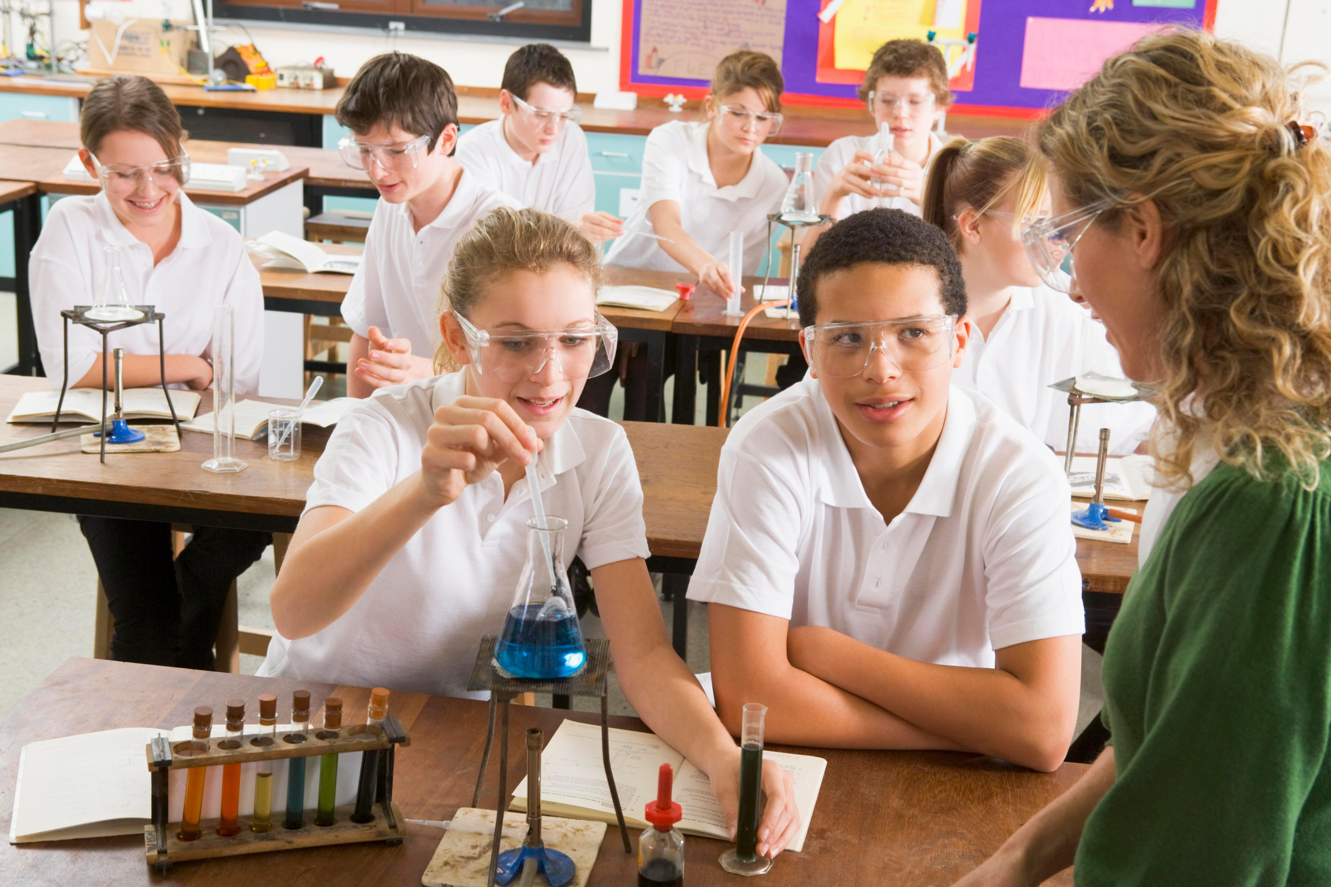
Применение знаний на практике

Slide 5
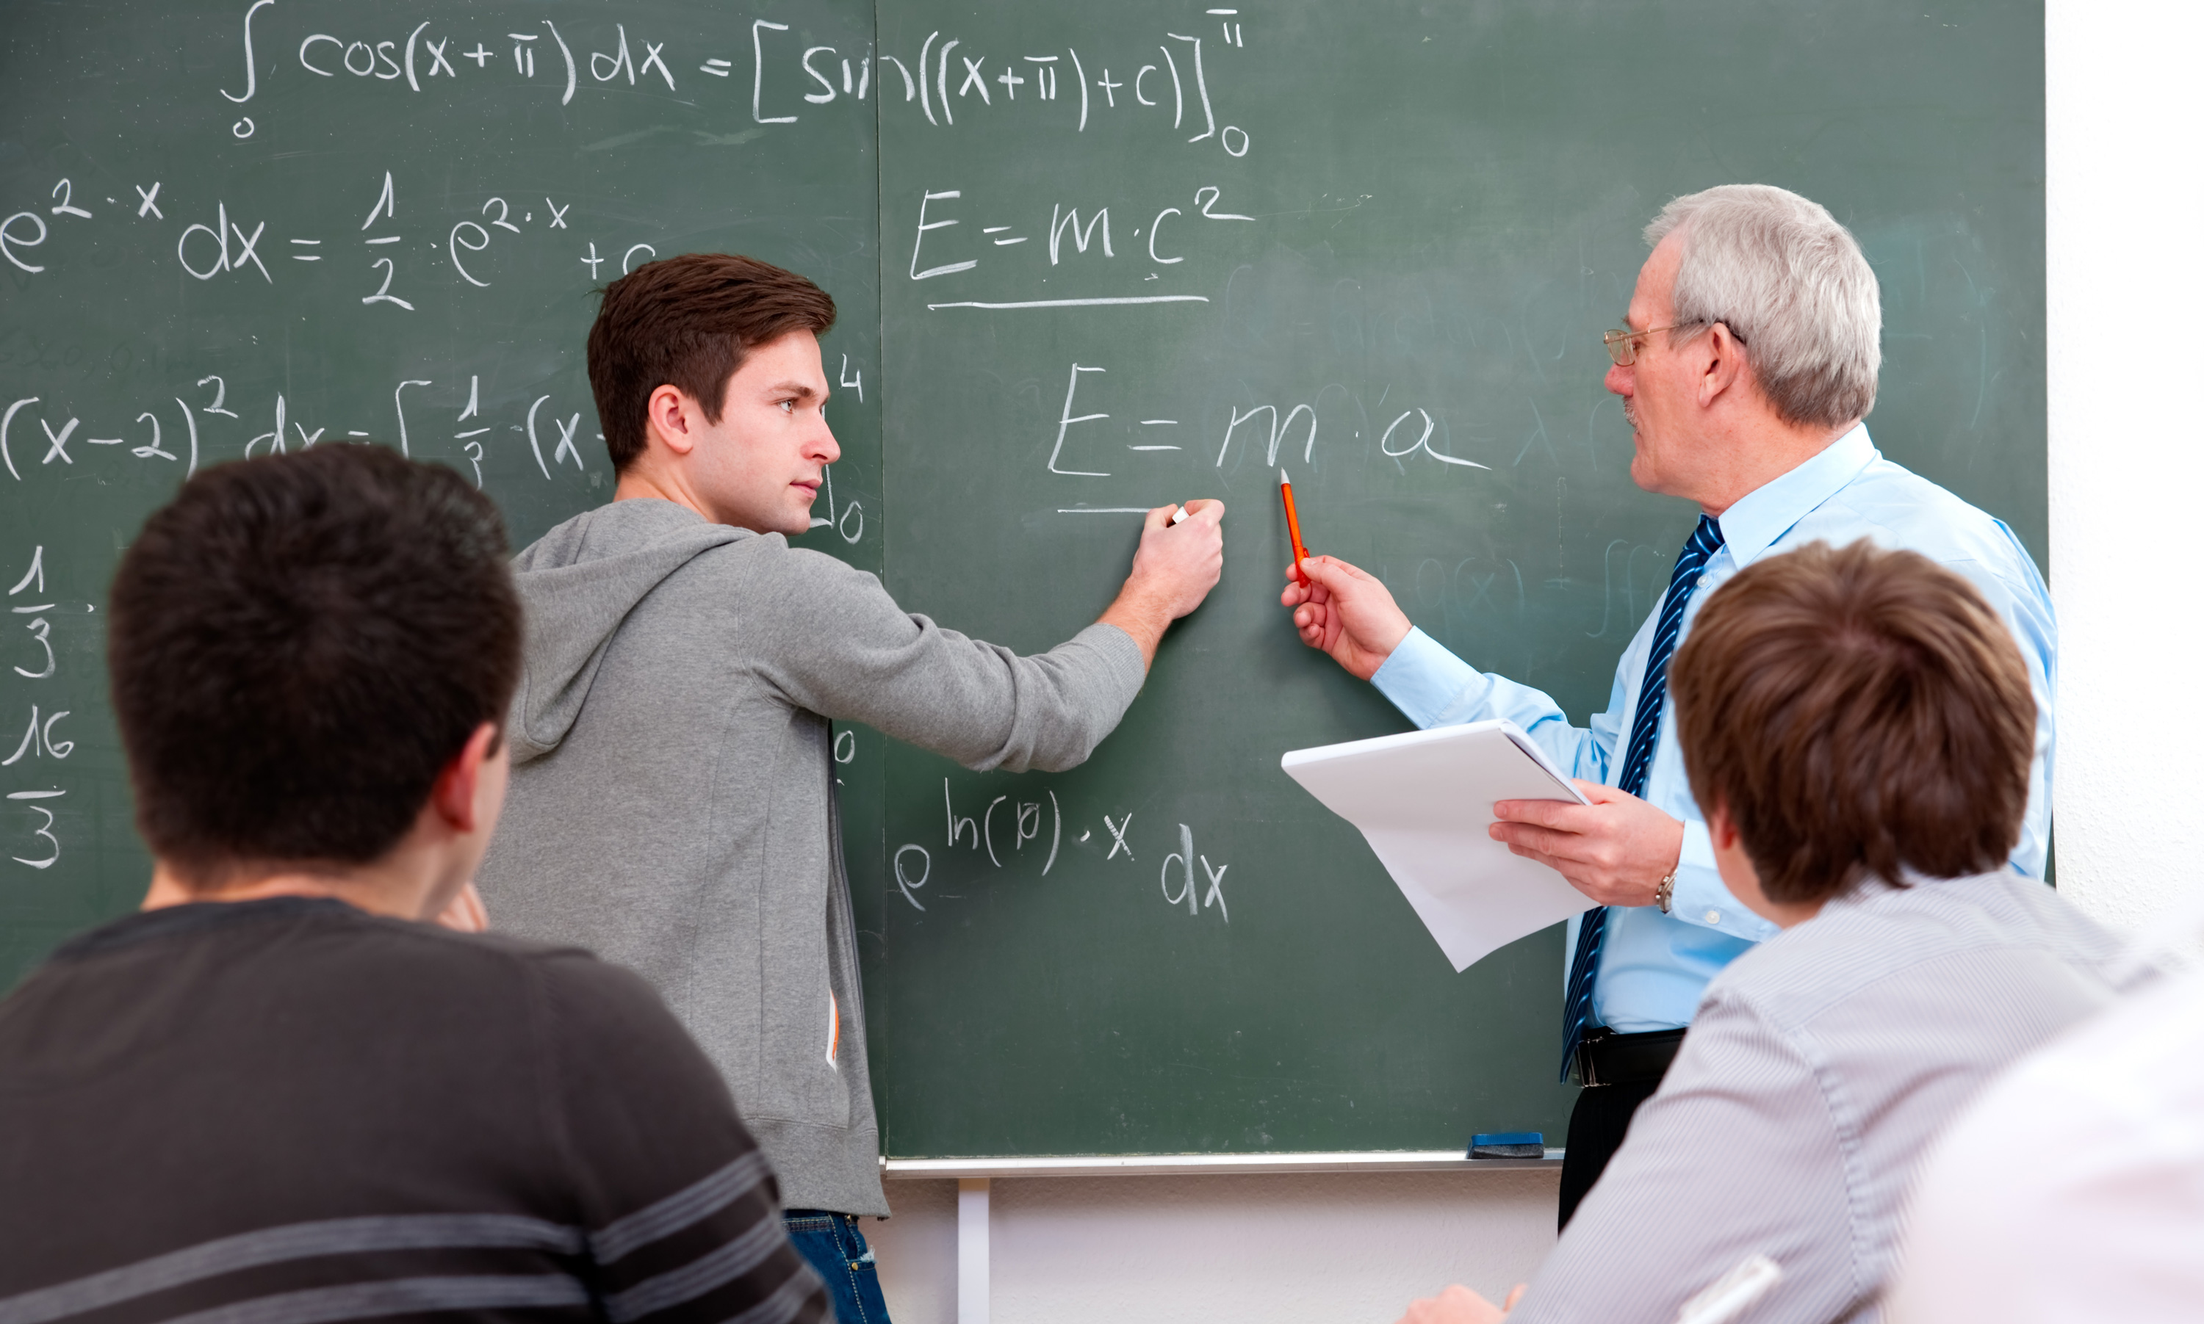
Закрепление и повторение материала

Slide 6

Контроль и учёт знаний

Slide 7
Комбинированный урок
Является совокупностью всех предыдущих видов и позволяет ученикам находиться в сфере постоянной смены деятельности, что позволяет им не уставать и не терять интерес к материалу.

Slide 8
Спасибо за внимание!

